Slide 1
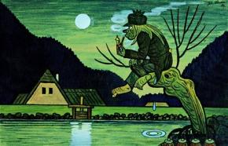
48.1 Stavba slov
Elektronická učebnice - I. stupeň Základní škola Děčín VI, Na Stráni 879/2 – příspěvková organizace Český jazyk
Autor: Mgr. Hana Kopčanová
Notes:
Víte, kdo způsobuje angínu, chřipku, nebo neštovice?

Slide 2
48.2 Co už víš? Co jsou slova příbuzná?
Elektronická učebnice - I. stupeň Základní škola Děčín VI, Na Stráni 879/2 – příspěvková organizace Český jazyk
zalesnit
lesík
lesnický
lesnictví
polesí
lesník
LES
bezlesý
lesníkův
lesák
prales
lesní
lesopark
lesnatý
Slova příbuzná mají stejnou společnou část – kořen a jsou významově blízká. Příbuzná slova jsou odvozena předponami nebo příponami, někdy jsou to slova složená.

Slide 3
48.3 Jaké si řekneme nové termíny a názvy?
Elektronická učebnice - I. stupeň Základní škola Děčín VI, Na Stráni 879/2 – příspěvková organizace Český jazyk
Slova se skládají z předpony, kořene slov a přípony. Slova se stejným kořenem se nazývají příbuzná slova. Kořen slov (slovotvorný základ) je společný příbuzným slovům. Předpona je součástí slova, stojí před kořenem slova a píšeme ji dohromady se slovem. Přípona stojí za kořenem slova.
předpona
zálesák
přípona
kořen

Slide 4
48.4 Co si řekneme nového? Jak vypadá stavba slov?
Elektronická učebnice - I. stupeň Základní škola Děčín VI, Na Stráni 879/2 – příspěvková organizace Český jazyk
předpona | předpona | kořen | přípona | koncovka
 |  | hrad
 |  | hrad | b | a
 | za | hrad |  | a
před | za | hrád | k | a
 | za | hrad | ník
 | za | hrad | nic | e
 | za | hrad | nictv | í
Předpon i přípon může mít slovo několik. Koncovka u slov se mění.

Slide 5
48.5 Procvičení a příklady:
Elektronická učebnice - I. stupeň Základní škola Děčín VI, Na Stráni 879/2 – příspěvková organizace Český jazyk
Rozepište slova do tabulek podle zadání:
voda, vodní, vodník, vodnice, povodeň, zavodnit, vodovod
předpona | kořen | příponová část

Slide 6
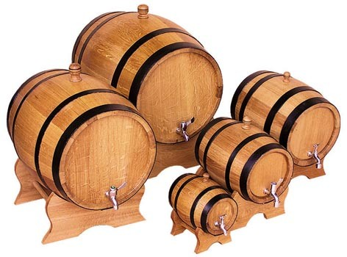
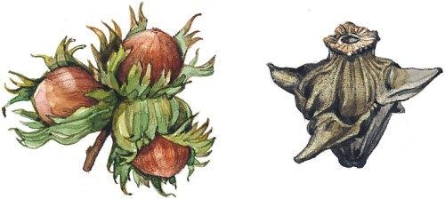
48.6 Něco navíc pro šikovné
Elektronická učebnice - I. stupeň Základní škola Děčín VI, Na Stráni 879/2 – příspěvková organizace Český jazyk
Změny souhlásek při odvozování :
k – č: ruka – ručka
c – č: ulice – ulička
h – ž: noha – nožka
d – z: ohradit - ohrazovat
s – š: prosit – prošení
z – ž: dovézt – dovážet
t – c: vyplatit – vyplácet
ch – š: ořech - oříšek
Při odvozování slov se může stát, že se kořen slov může pozměnit. Někdy se mění samohláska. Nastávají tyto změny:
Dloužení: list - lístek
Krácení: řídit - řidič
Střídání s jinou samohláskou:
sud - soudek

Slide 7
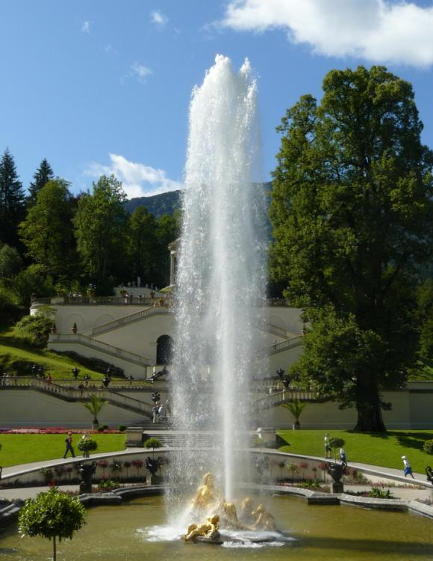
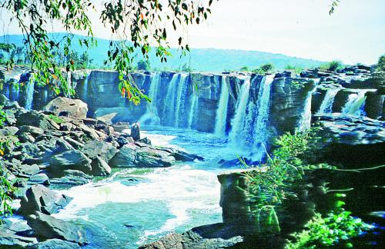
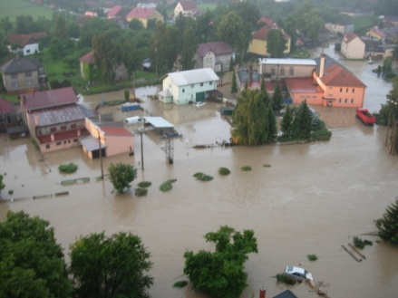
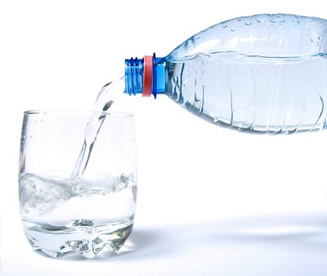
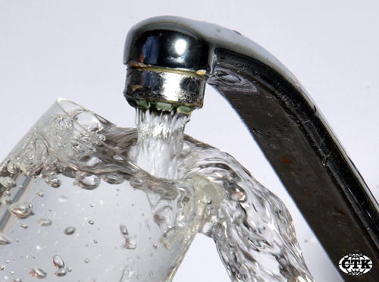
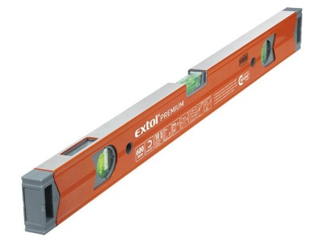
48.7 CLIL
Elektronická učebnice - I. stupeň Základní škola Děčín VI, Na Stráni 879/2 – příspěvková organizace Český jazyk
fountain
waterfall
water sprite
flood
water level
water
water supply

Slide 8
48.8 Test znalostí
Elektronická učebnice - I. stupeň Základní škola Děčín VI, Na Stráni 879/2 – příspěvková organizace Český jazyk
Příbuzná slova mají podobný význam a: stejnou předponu stejnou příponu stejný kořen stejnou předponu, příponu i kořen | 3. Koncovka slova se mění a je částí: předpony kořene slov příponové části nepatří do žádné z těchto skupin
2. Předpona je: část slova před kořenem slova část slova za kořenem slova uprostřed slova neexistuje | 4. Najdi řádek příbuzných slov: prales, lesík, zalesnit vedoucí, vedro, vedení povědět, odpověď, věc vodník, voda, řeka
Správné odpovědi:
c
a
c
a
Test na známku

Slide 9
Elektronická učebnice - I. stupeň Základní škola Děčín VI, Na Stráni 879/2 – příspěvková organizace Český jazyk
48.9 Použité zdroje, citace
Český jazyk 4 – nakladatelství Alter wikipedie.cz google.cz
http://nd01.jxs.cz/940/383/d541441b93_51956522_o2.jpg
http://www.dragit.cz/images/reference/logo-malyzalesak-big.jpg
http://www.nabytek.cz/fotocache/bigorig/sud-dubovy.jpg
http://www.slapoty.cz/fotky/861-099-vodotrysk.jpg
http://blog.novydomov.com/wp-content/uploads/2009/07/floods1.jpg
http://nd01.jxs.cz/491/779/067ae60e8b_593798_o2.gif
http://www.rr-naradi.cz/images/produkty/obr/vodovaha-s-pruzorem-magneticka-800mm.jpg
http://www.minisvetskolka.cz/rs/images/stories/voda3.jpg
http://www.minisvetskolka.cz/rs/images/stories/voda2.jpg

Slide 10
Elektronická učebnice - I. stupeň Základní škola Děčín VI, Na Stráni 879/2 – příspěvková organizace Český jazyk
48.10 Anotace
Autor | Mgr. Hana Kopčanová
Období | 07 – 12/2011
Ročník | 5. ročník
Klíčová slova | Kořen slova, předpona, přípona, slova příbuzná
Anotace | Prezentace popisující význam kořene slova a tvorbu slov pomocí předpony a přípony

